Slide 1





















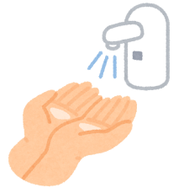
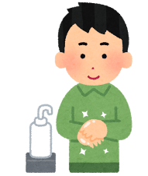






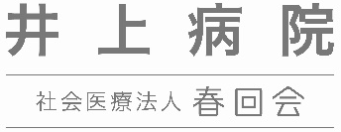
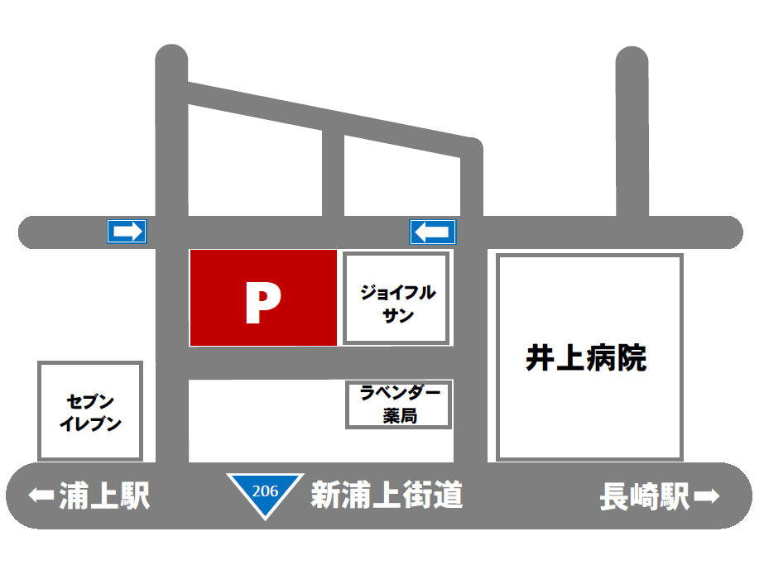
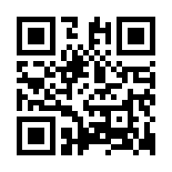

井上病院 伝言板
< 井上病院 理念 >
医療を通じ 地域の方へ
安心を提供すること
絶え間ない質の改善を行うこと
自分や自分の家族が受けたい
医療を行うこと
働きがいのある
明るい職場をつくること
Information
N E W S
当院では、患者様への新型コロナウイルス感染症対策として面会を禁止
とさせて頂いており、病棟での病状説明を中止しております。
【面会について】
対面での面会は禁止しております。
オンライン面会も可能ですので当院HPよりお申込み下さい。
【病状説明について】
病棟での説明は行っておりません。
オンラインもしくは、外来診察室での説明となります。
【手術の際の待合について】
1階受付前のスペースでお待ちください。手術の説明に関しても外来で
行います。
《外来完全予約制》午前9：00～13：00 午後14：00～17：30
《休診日》土曜日 13：00以降 / 日曜日・祝日・年末年始
※外来リハビリテーションは火、水、木の09：00～10：30の予約制と
なっております。
感染しない！させない！を目的として当院受診をされる方は、症状のある・なしに関わら
必ずマスクを着用して来院してください。
第281号 2021年4月
春風の心地よい季節になりました。この時期は新たな出
会いと別れの季節でもあります。まだまだ大変な時期が
続きます が今年度も宜しくお願い致します。
面会制限
について
医師交代のお知らせ
4月より 下記の医師が就任・退任致します
外 科
仲宗根
朝紀
医師
受付
について
呼吸器内科
山下
嘉郎
医師
就任
退任
消化器内科
中鋪
卓
医師
消化器内科
植原
亮平
医師
手指消毒にご協力ください
院内に消毒用のオートディスペンサーが
設置されました。
手をかざすと、泡状の手指消毒液が自動で
出てきます。
正面入り口や診察室前等、院内各所に
ございますのでご利用ください。
新型コロナウイルス感染症拡大防止のため、
ご協力をお願い致します。
お世話に
なりました！
手指消毒にご協力ください。
消化器内科
松尾
諭
医師
消化器内科
平井
哲
医師
循環器内科
千葉
章代
医師
よろしくお願い
いたします！
駐車場のご案内( 30台 )
最初の40分 100円
以降30分毎 100円
外来診療を受けられた、
患者様は駐車料金が無
料になります。
入院患者様・お見舞い･
ご家族の駐車は有料と
なっております。
〒850-0045
長崎県長崎市宝町6番12号
TEL 095-844-1281
FAX 095-813-0303
http://www.shunkaikai.jp/inoue/
｢ 医療を通じて 安心を提供する ｣
今年度は、「看護師6名」「看護補助者2
名」「作業療法士1名」「理学療法士1名」
「放射線技師１名」の計11名が新たに入職いたしました。
今年度も当院理念のもと、新しいスタッフたちとともに頑張りますので、よろしくお願いいたします。
診療医・担当医・診療時間は、
裏面の予定表にて、ご確認ください。

